Slide 1
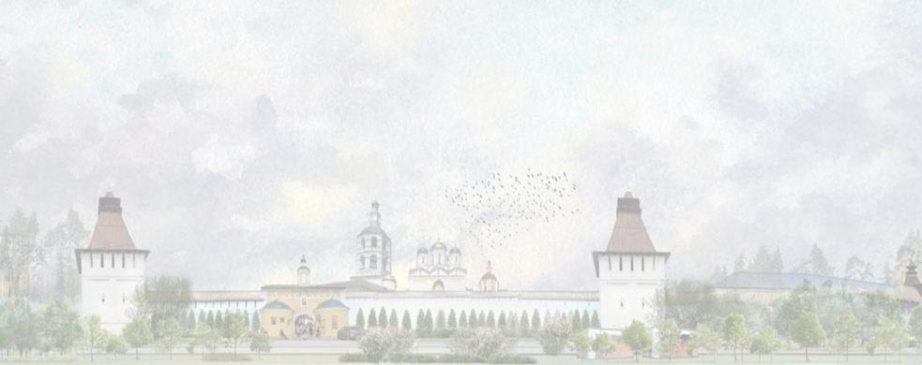
ЛАНДШАФТНАЯ ЖИВОПИСЬ МОНАСТЫРСКИХ САДОВ
ВЫПОЛНИЛА:
СТУДЕНТКА 1-ГО КУРСА МАГИСТРАТУРЫ
ПО НАПРАВЛЕНИЮ « ЛАНДШАФТНАЯ АРХИТЕКТУРА»
ФЕДЕРАЛЬНОЕ ГОСУДАРСТВЕННОЕ БЮДЖЕТНОЕ ОБРАЗОВАТЕЛЬНОЕ УЧРЕЖДЕНИЕ ВЫСШЕГО ОБРАЗОВАНИЯ "ГОСУДАРСТВЕННЫЙ УНИВЕРСИТЕТ ПО ЗЕМЛЕУСТРОЙСТВУ«
ТИТОВА ИРИНА СЕРГЕЕВНА
РУКОВОДИТЕЛЬ :
ДОКТОР АРХИТЕКТУРЫ, ПРОФЕССОР ИЛЬВИЦКАЯ СВЕТЛАНА ВАЛЕРЬЕВНА
МОСКВА, 2023 год

Slide 2
СОДЕРЖАНИЕ:
АКТУАЛЬНОСТЬ ИССЛЕДОВАНИЯ
ОБЪЕКТ
ПРЕДМЕТ ИССЛЕДОВАНИЯ
ИЗУЧЕНИЕ ОПЫТА : АНАЛОГИ ИЗ МИРОВОЙ И ОТЕЧЕСТВЕННОЙ ПРАКТИКИ
АНАЛИЗ ТЕРРИТОРИИ

Slide 3




АКТУАЛЬНОСТЬ
Современные тенденции ландшафтно- архитектурной организации благоустройства монастырских территорий :
Восстановление единого исторического образа монастыря;
Проявление эстетической составляющей через баланс и гармонию между архитектурной составляющей и окружающим ландшафтом;
Развитие паломничества в России;
В связи с развитием паломничества и туризма на территории России, а так же за рубежом актуальным становиться такая тенденция как ревитализация монастырских территорий с учетом современных запросов общества в рамках создания общедоступной среды для каждого посетителя.

Slide 4



ОБЪЕКТ
МОНАСТЫРСКИЕ ТЕРРИТОРИИ И МОНАСТЫРСКИЕ САДЫ
ПРЕДМЕТ
ЛАНДШАФТНАЯ ЖИВОПИСЬ МОНАСТЫРСКИХ САДОВ
ПРАКТИЧЕСКАЯ ЦЕННОСТЬ
-ПОЛУЧЕННЫЕ РЕЗУЛЬТАТЫ СМОГУТ ПОЗВОЛИТЬ СОЗДАНИЕ ИЛИ РЕВИТАЛИЗАЦИЮ ОТКРЫТОГО ПРОСТРАНСТВА МОНАСТЫРЕЙ И ОБИТЕЛЕЙ
- АСПЕКТЫ ТЕНДЕНЦИИ ЛЭНД-АРТ ПОЗВОЛЯТ ОРГАНИЗОВЫВАТЬ СЕНСОРНО-СЕМИОТИЧЕСКИЕ СИНГУЛЯРНЫЕ СОВРЕМЕННЫЕ ЛАНДШАФТНЫЕ ПРОСТРАНСТВА НА ТЕРРИТОРИИ МОНАСТЫРЕЙ, ЧТО В СВОЮ ОЧЕРЕДЬ СМОЖЕТ НАПРАВИТЬ РЕЦЕПЦИЮ ПОСЕТИТЕЛЕЙ НА РАСКРЫТИЕ ЭСТЕТИЧЕСКОГО И СЕМАНТИЧЕСКОГО ПОТЕНЦИАЛА.

Slide 5

ИЗУЧЕННЫЕ ПРИЕМЫ И ТЕНДЕНЦИИ
ПРИЕМЫ ИСПОЛЬЗОВАНИЯ СИМВОЛИЧЕСКИХ ОБРАЗОВ
ФОРМА «ЛЕНД-АРТ»
В основе лежит принцип дополненной реальности;
-интеграция художественных элементов в природный пейзаж;
-использование природных процессов как составляющей создаваемого -художественного объекта.
ЭКОЛОГИЗАЦИЯ САДОВО-ПАРКОВОГО ИСКУССТВА
Идея сохранения естественности паркового ландшафта. В рамках современной планировочной структуры монастырей с урбанизированной средой есть возможность создания «естественной природы»
ИСПОЛЬЗОВАНИЕ ВОЗМОЖНОСТЕЙ ТРАДИЦИОННЫХ И НОВЫХ МАТЕРИАЛОВ

Slide 6
АСПЕКТЫ ЛАНДШАФТНОЙ ЖИВОПИСИ
ЭСТЕТИЧЕСКИЙ
- обозрение человеком неутилитарной созерцательной и творческой составляющих произведения ландшафтной архитектуры
СИМВОЛИЧЕСКИЙ
- проявление наиболее сложных средств выразительности в ландшафтной архитектуре, решаемое через ассоциативность геометрической формы, семантику образов.
ЭКОЛОГИЧЕСКИЙ
КЛИМАТИЧО-ГЕОГРАФИЧЕСКИЙ
ЭКОНОМИЧЕСКИЙ

Slide 7

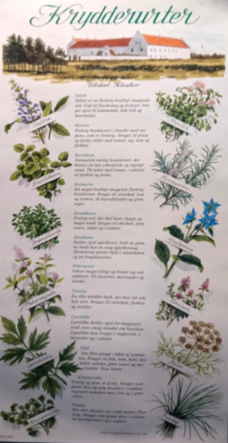
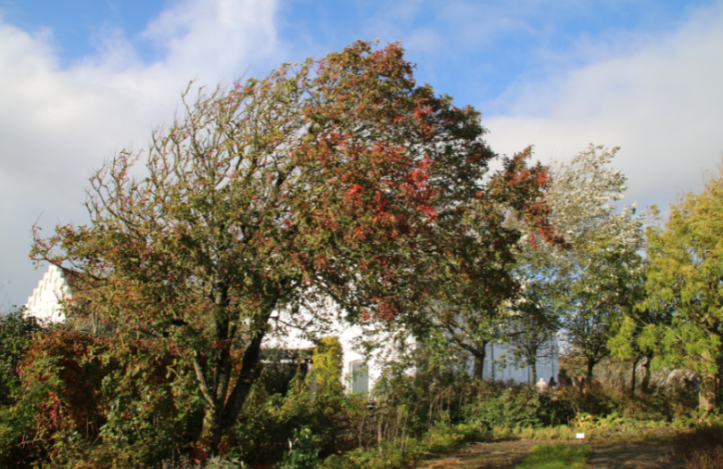
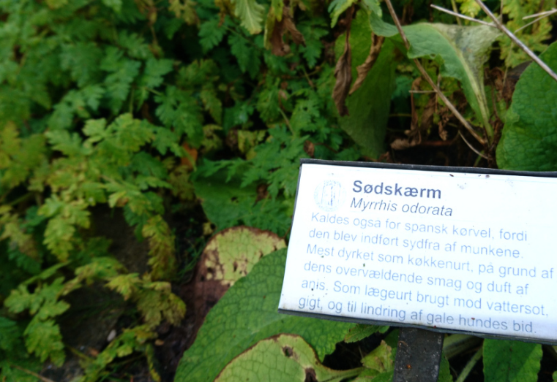
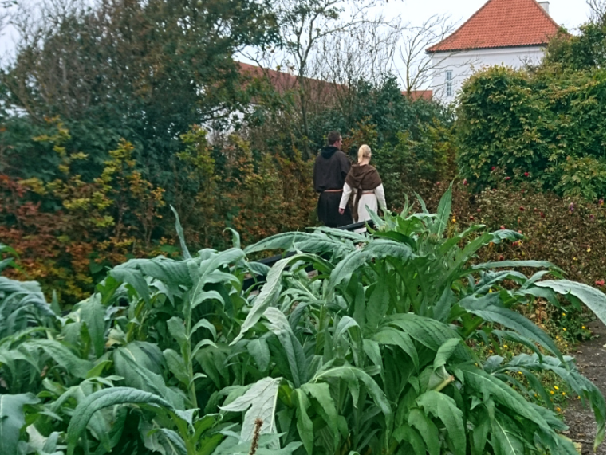
ЗАРУБЕЖНЫЙ ОПЫТ
  МОНАСТЫРСКИЙ САД ВИТСКОЛЛ
РАСПОЛОЖЕНИЕ: Европа, полуостров Ютландия, разделяющий Балтийское и Северное моря, принадлежит Дании.
ДАТА ПОСТРОЙКИ : был построен в середине 12 века.
КОНФЕССИЯ : католицизм
Монастырский сади сам монастырь расположен в северной части Ютландии.
Учитывая данную особенность и историческую уникальность памятника на территории монастыря воссоздан аптекарский огород, который воссоздан по копии лечебного сада Швейцарии, который существовал в данной стране в 800 г. Н.э.
Цистерианские монахи старались облагородить и создать пространства двора монастыря.
Монастырский сад считался олицетворением рая, поэтому монахи при создании и благоустройстве даже на бесплодных землях старательно и усидчиво старались передать живописный образ Эдема, описанный в писаниях, не забывая и о целебных травах.
На данный момент в рамках фестиваля Средневековья, который ежегодно проводится в середине осени паломникам и посетителям открыт сад с лекарственными растениями, который так оборудован специальными навигационными карточками растений, которые произрастают в святом месте и являются полезными.
БЕРЕСКЛЕТ ЕВРОПЕЙСКИЙ В МОНАСТЫРСКОМ САДУ ВИДСКОЛЛ
СОСТОЯНИЕ ЗАФИКСИРОВАНО В 2019 Г.
ОРГАНИЗАЦИЯ ИНФОРМАЦИОННОЙ НАВИГАЦИИ В АПТЕКАРСКОМ ОГОРОДЕ САДА ВИДСКОЛЛ
СОСТОЯНИЕ ЗАФИКСИРОВАНО В 2019 Г.
ФРАГМЕНТ АПТЕКАРСКОГО ОГОРОДА МОНАСТЫРСКОМ САДУ ВИДСКОЛЛ
СОСТОЯНИЕ ЗАФИКСИРОВАНО В 2019 Г.

Slide 8

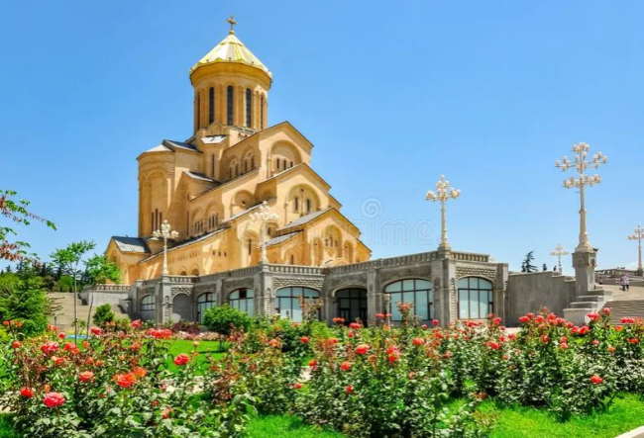
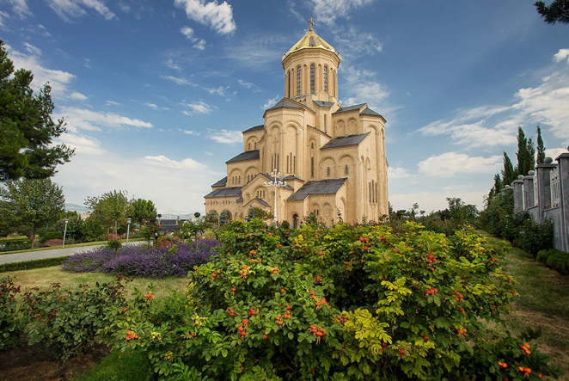
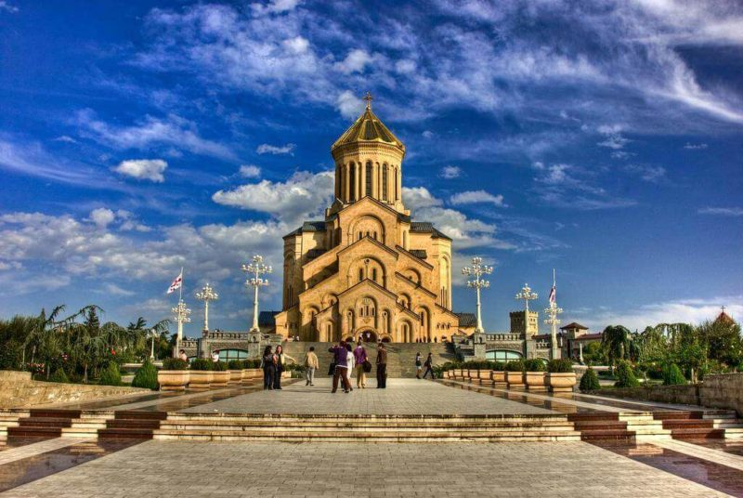
ЗАРУБЕЖНЫЙ ОПЫТ
  ТРОИЦКИЙ САД В ГРУЗИИ
РАСПОЛОЖЕНИЕ: в городе Тбилиси в Грузии вблизи кафедрального собора Грузинской православной церкви Цминда Самеба
АВТОР ПОСТРОЙКИ : ландшафтный дизайнер Нана Первели, а осуществлен данный проект организации пространства при соборе Ликой Курцикидзе и Володей Брегвадзе
КОНФЕССИЯ : Православие
Площадь сада составляет около 4 га
На данной территории высажено около 1200 деревьев различных пород, как хвойных, так и лиственных. Но на территории так же применен прием ярусного озеленения с растениями различными по высоте – высажено около 2300 кустарников и 2500 роз. С 2012 года проводится проект реконструкции пространства при соборе при участии компании английских дизайнеров.
Особое внимание уделено значению понятия «сада» в грузинской культуре.
Само слово в грузинской литературе житейной «самотхе» переводится дословно как «рай». Образ монастырского сада олицетворяет и воплощает ту радость ожидания райской красоты и интереса к благоустройству данного пространства.
ПОСАДКИ РОЗ ВБЛИЗИ СОБОРА
НА ТЕРРИТОРИИ САДА ПРОИЗРАСТАЮТ ОКОЛО 2300 КУСТАРНИКОВ
ОРГАНИЗАЦИЯ РЕЛЬЕФА ЗАПАДНОЙ СТОРОНЫ ТЕРРИТОРИИ САДА СОБОРА

Slide 9



ОТЕЧЕСТВЕННЫЙ ОПЫТ
  ЭКОПАРК «НА НЕВЕДОМЫХ МЫТИЩИНСКИХ ДОРОЖКАХ»
РАСПОЛОЖЕНИЕ: расположен при Уваровском храме в поселке Вешки Мытищинского городского округа Московской области.
ДАТА СОЗДАНИЯ ЭКОПАРКА: 2019,экопарк "На неведомых мытищинских дорожках" при Уаровском храме поселка Вешки находится в стадии разработки и формирования.
КОНФЕССИЯ : Православие
СИМВОЛИКА В ЛАНДШАФТНОЙ АРХИТЕКТУРЕ :
Олицетворением «духа» являются молитвенные тропы, в том числе и молитвенная тропа Богородицы в данном парке.
Понятие «душа» отражено в реализации экотропы, как символ знания о красоте природы и человеческой души.
Спортивная тема данного экопарка, представленная полосами препятствий и дорожками и тропами для прогулки, олицетворяет « тело» человека.
Так же основным символом и точкой притяжения, духовным и семантическим центром является Крест Животворящий, расположенный на центральной поляне. При разработке данного проекта использовался символический подход и различные ландшафтные приемы, которые позволили развить идею с подчеркиванием религиозных ценностей.

Slide 10

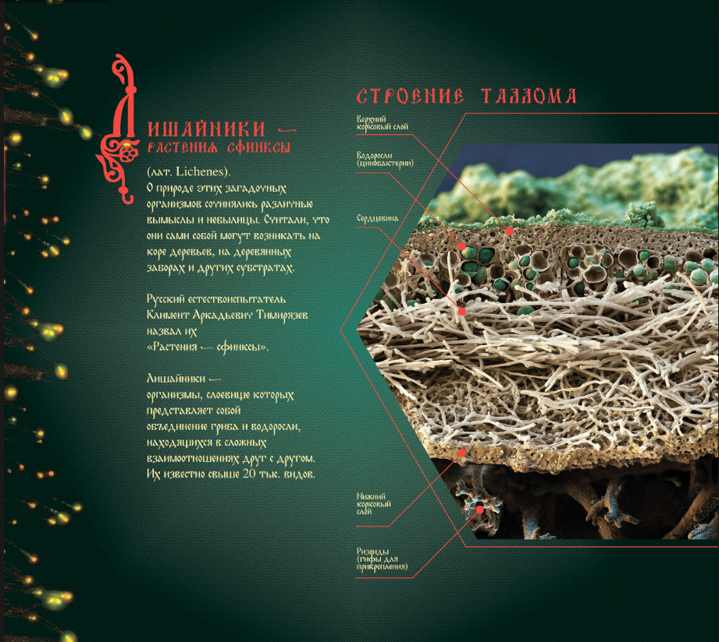

ОТЕЧЕСТВЕННЫЙ ОПЫТ
  «НА НЕВЕДОМЫХ МЫТИЩИНСКИХ ДОРОЖКАХ»
ИНФОРМАЦИОННО-ПОЗНАВАТЕЛЬНАЯ НАВИГАЦИЯ ЭКОПАРКА
РАСТЕНИЯ «ЛЕСНОЙ АПТЕКИ»
СТРОЕНИЕ ЛИШАЙНИКОВ
РАСТЕНИЯ «ЛЕСНОЙ АПТЕКИ»

Slide 11

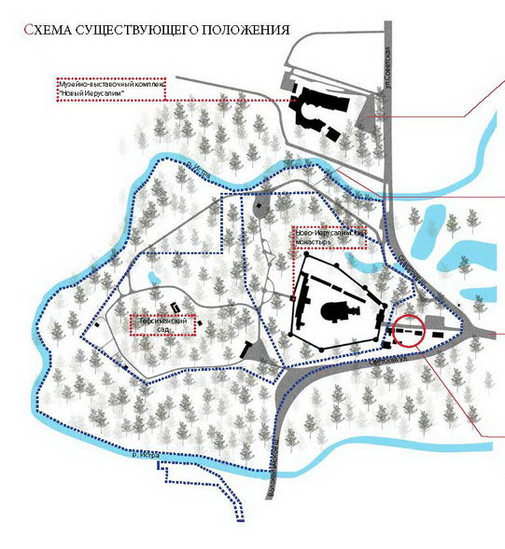
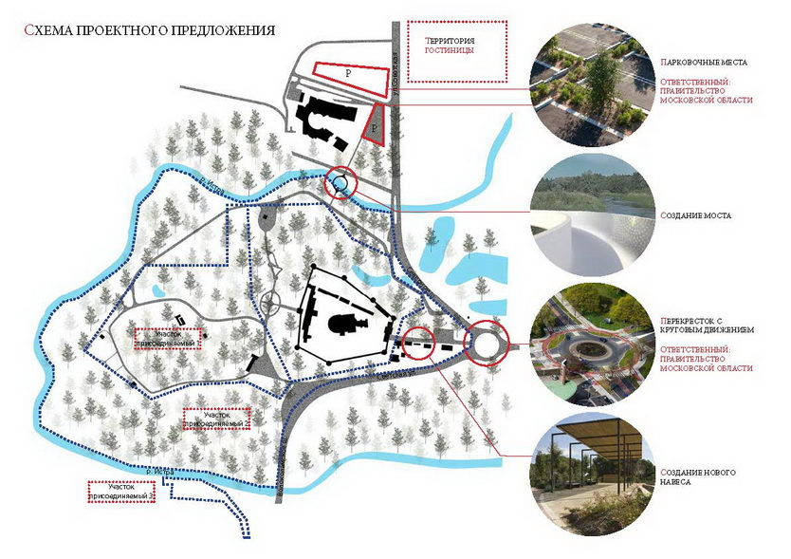
ОТЕЧЕСТВЕННЫЙ ОПЫТ
  НОВЫЙ ИЕРУСАЛИМСКИЙ ПАРК
РАСПОЛОЖЕНИЕ: в городе Истра Московской области
АВТОР ПОСТРОЙКИ : проектирование проводилось и осуществлялось в 2018 году авторами проекта: BASIS Иван Охапкин, Анна Анисимова, Наталья Марко
ПОСАДКИ РОЗ ВБЛИЗИ СОБОРА
ОРГАНИЗАЦИЯ РЕЛЬЕФА ЗАПАДНОЙ СТОРОНЫ ТЕРРИТОРИИ САДА СОБОРА

Slide 12
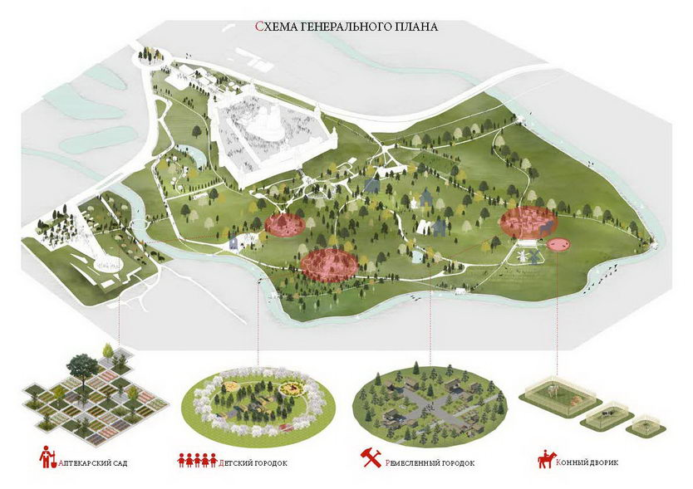
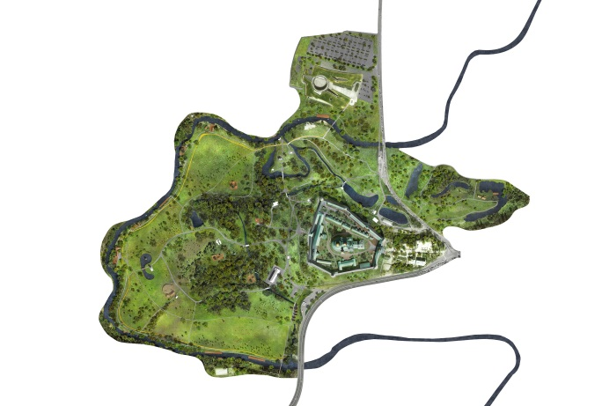
ОТЕЧЕСТВЕННЫЙ ОПЫТ
  НОВЫЙ ИЕРУСАЛИМСКИЙ ПАРК

Slide 13
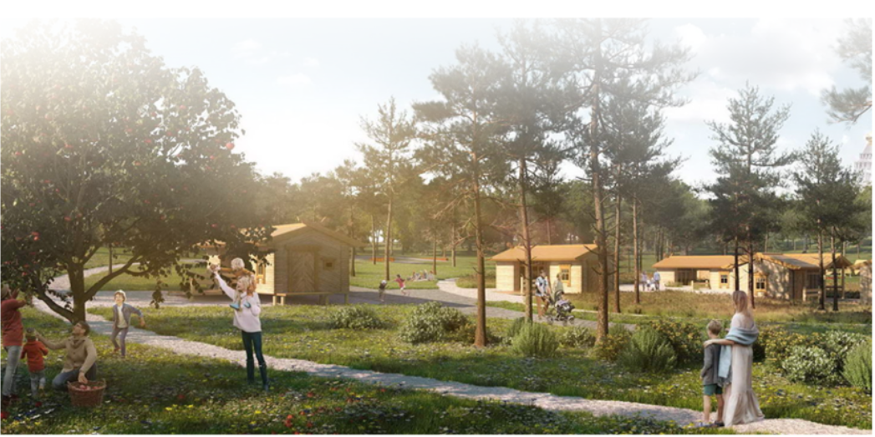
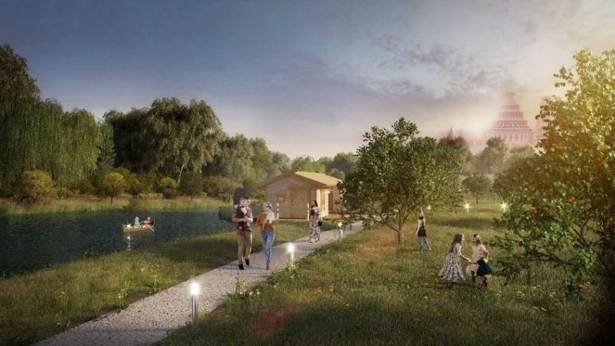
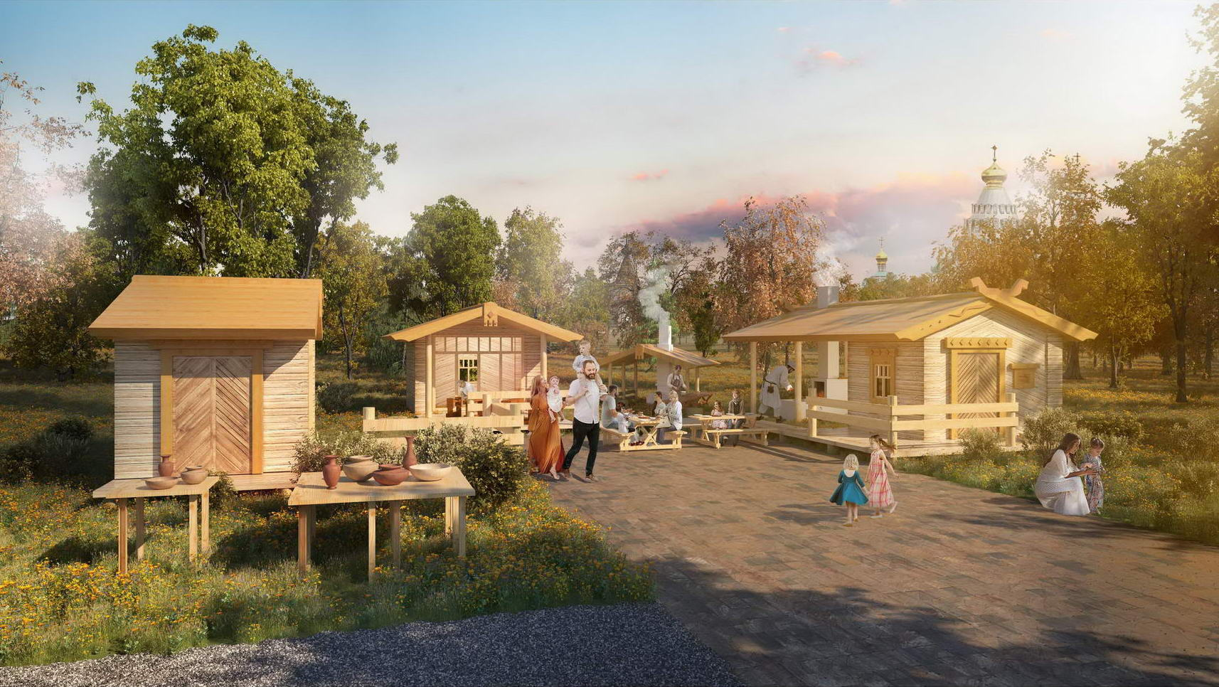
ОТЕЧЕСТВЕННЫЙ ОПЫТ
  НОВЫЙ ИЕРУСАЛИМСКИЙ ПАРК
  ВИЗУАЛИЗАЦИИ
ВИД НА РЕКУ ИСТРА С ЛОДОЧНЫМ ДОМИКОМ
РЕМЕСЛЕННЫЙ ГОРОДОК
ПЛОДОВЫЙ САД
ПОСАДКИ РОЗ ВБЛИЗИ СОБОРА
ОРГАНИЗАЦИЯ РЕЛЬЕФА ЗАПАДНОЙ СТОРОНЫ ТЕРРИТОРИИ САДА СОБОРА

Slide 14
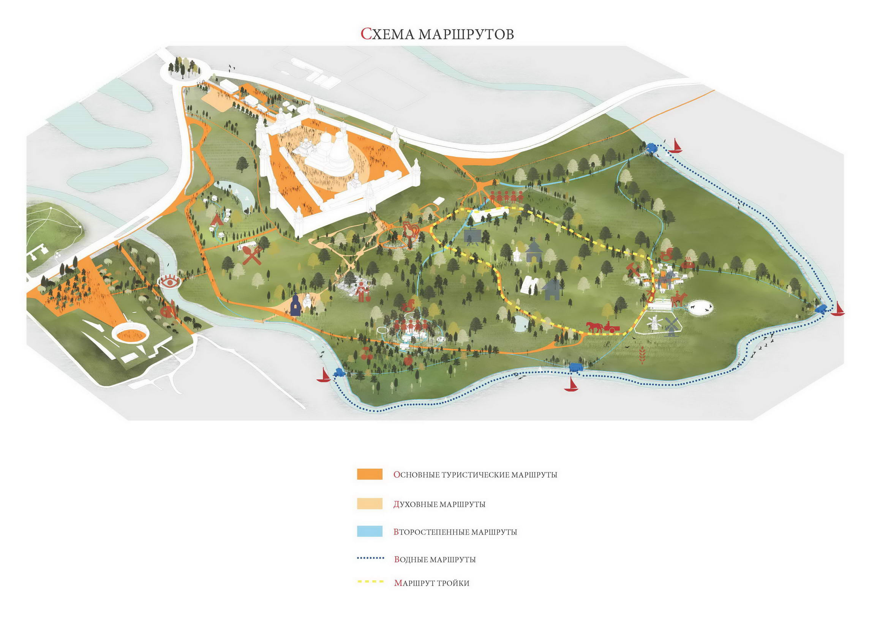
ОТЕЧЕСТВЕННЫЙ ОПЫТ
  НОВЫЙ ИЕРУСАЛИМСКИЙ ПАРК

Slide 15
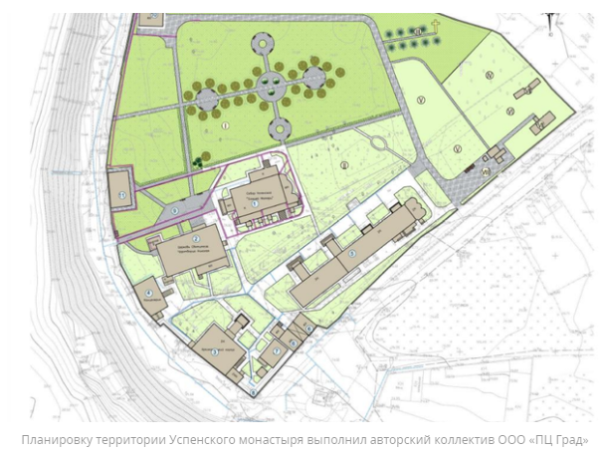
ОТЕЧЕСТВЕННЫЙ ОПЫТ
  ПРОЕКТ МОНАСТЫРСКОГО ПАРКА НА ОСТРОВЕ СВИЯЖСК ПРИ УСПЕНСКОМ МОНАСТЫРЕ
РАСПОЛОЖЕНИЕ: остров-град Свияжск, на территории России, в Зеленодольском районе Республики Татарстан
ДАТА СОЗДАНИЯ ПРОЕКТА: лето 2022г.
АВТОРЫ – РАЗРАБОТЧИКИ: авторский коллектив ООО « ПЦ Град».
КОНФЕССИЯ : Православие
ПЛОЩАДЬ : 14 га
Директор Свияжского музея-заповедника
Силкин Артем подтвердил то, что
- разработка данного парка направлена по стратегии развития примонастырской территории, так как по традиции православные монастыри имели на своей территории зеленые участки и сады.
На плане отражено: центральные аллеи парка образуют по своей форме и очертаниям крест, однако поодаль от основного паломнического маршрута для посетителей расположена более узкая тропа, с аллейными высадками деревьем, словно намеренная ограждающая её от взгляда . Такая тропа получила название – тропа монаха и служит для того, чтобы по ней смог пройти один человек, давая себе возможность почувствовать себя наедине с самим собой, подумать о важном для себя, о своём пути.

Slide 16
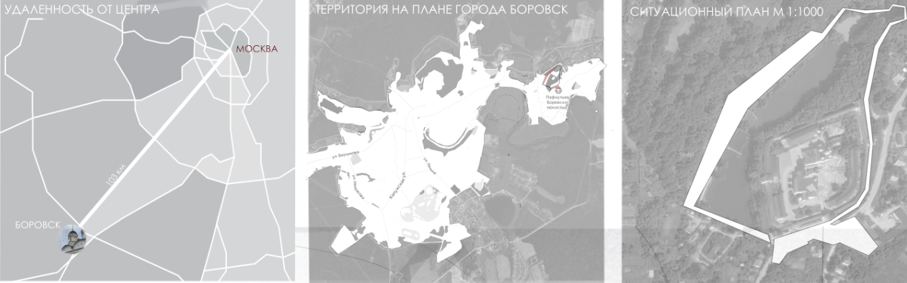
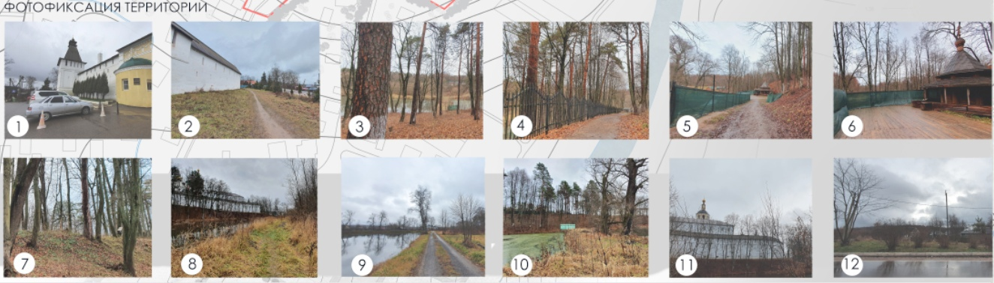
ВЫБРАННАЯ ТЕРРИТОРИЯ
Пафнутьево – Боровский монастырь, г. Боровск, Калужской области
3
2
1
Notes:
Добавить видовые точки на ситуационном плане

Slide 17
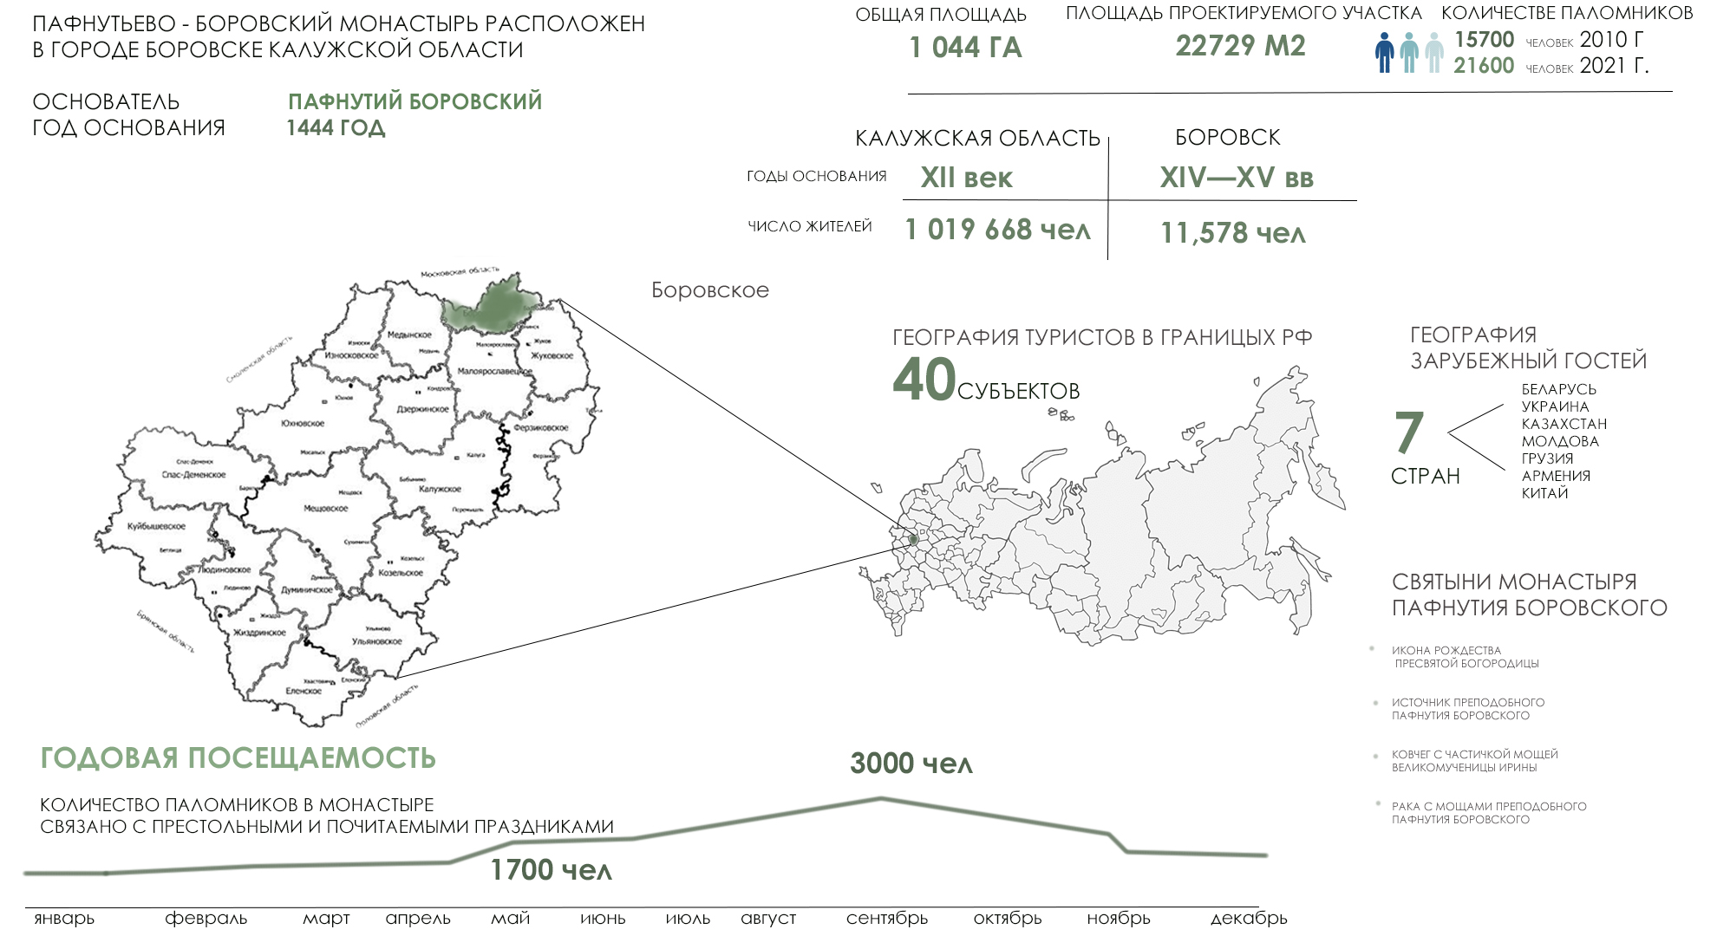

Slide 18

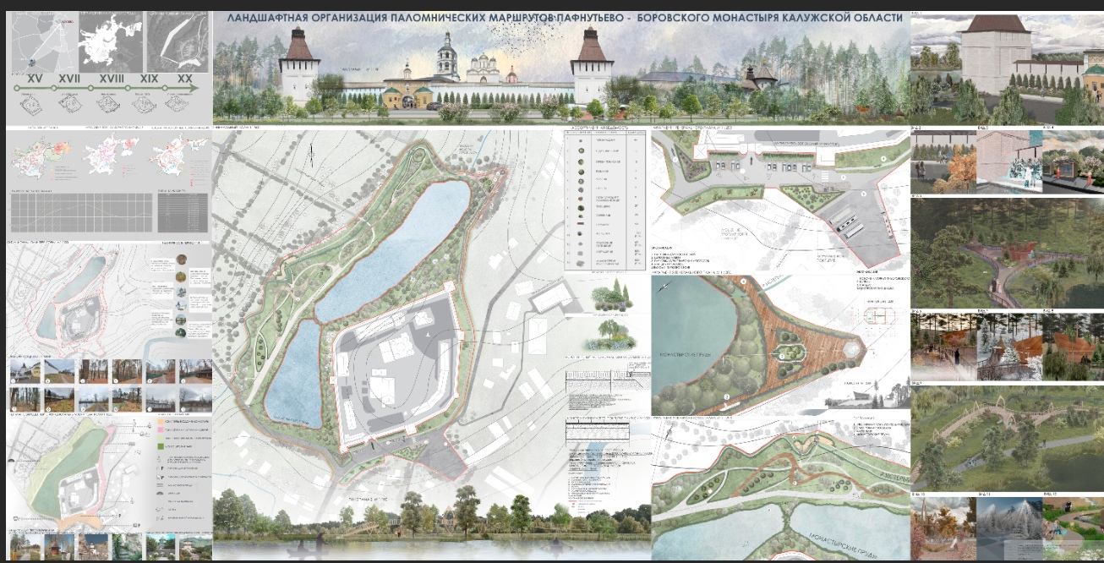
Концепция ландшафтной организации паломнических маршрутов Пафнутьево-Боровского монастыря Калужской области

Slide 19

ГЕНЕРАЛЬНЫЙ ПЛАН
ЭКСПЛИКАЦИЯ
Notes:
Добавь планы в хорошем качестве

Slide 20
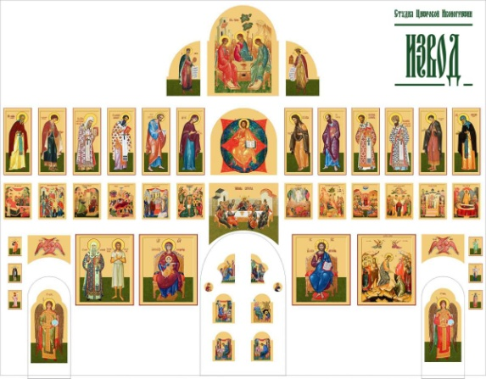
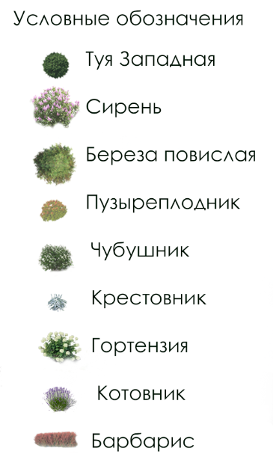
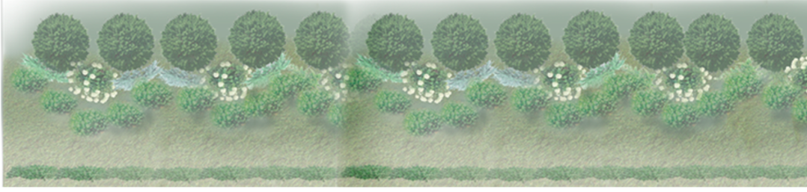
РАСКРЫТИЕ СИМВОЛИЧЕСКОГО АСПЕКТА ЧЕРЕЗ КОЛИЧЕСТВЕННЫЕ СОСТАВЛЯЮЩИЕ
Двенадцать апостолов – количество насаждений равно или кратно 12 во входной группе
ФРОНТАЛЬНАЯ ПРОЕКЦИЯ РАСТИТЕЛЬНОЙ КОМПОЗИЦИИ

Slide 21
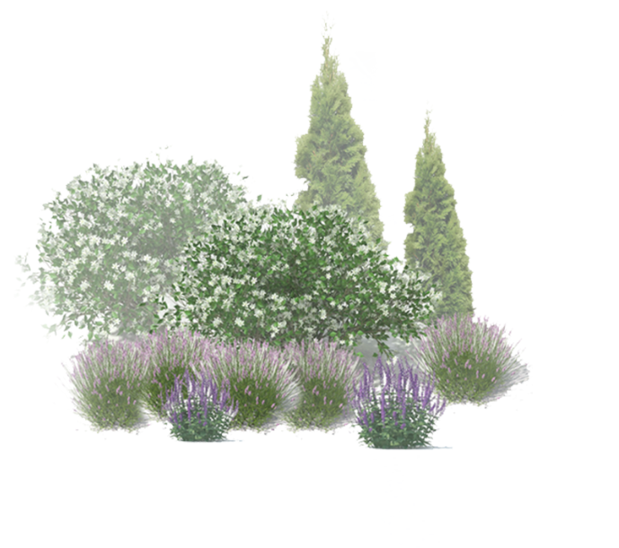
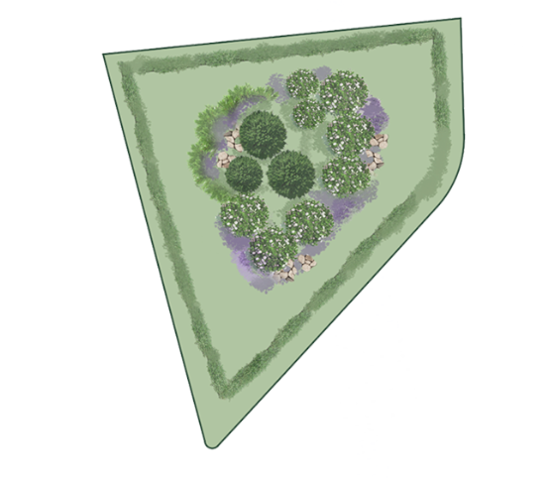

СИММЕТРИЯ И АСИММЕТРИЯ
ФРОНТАЛЬНАЯ ПРОЕКЦИЯ РАСТИТЕЛЬНОЙ КОМПОЗИЦИИ
Notes:
Заменить изображение на качественную

Slide 22

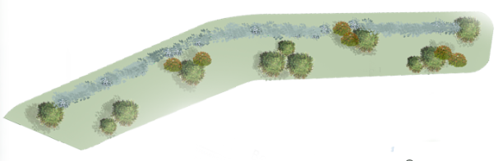

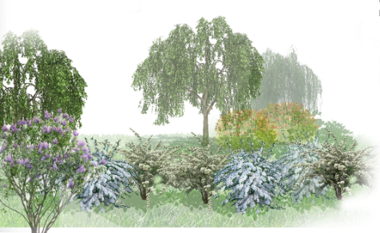
СИМВОЛИЧЕСКАЯ ЛАНДШАФТНАЯ ЖИВОПИСЬ ЧЕРЕЗ ПОДБОР НАСАЖДЕНИЙ

Slide 23
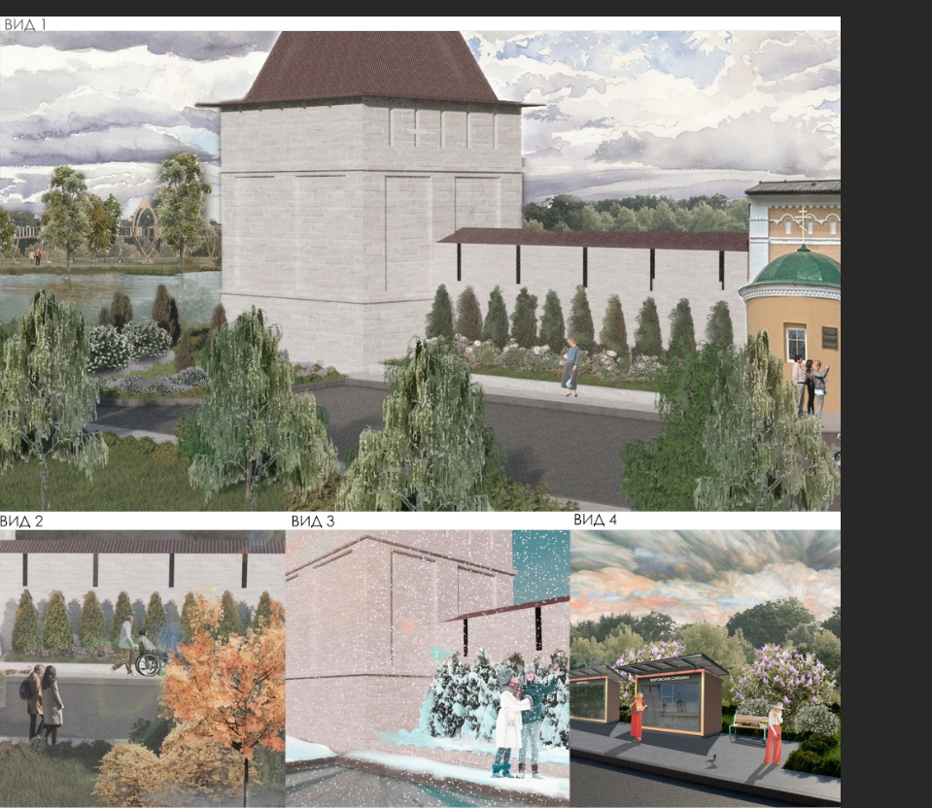
ПРИЕМ ЛЕССИРОВКИ КАК ИНСТРУМЕНТ СОЗДАНИЯ КОМПОЗИЦИИ
Лессировка — это техника живописи, основанная на нанесении тонких полупрозрачных красок друг на друга

Slide 24

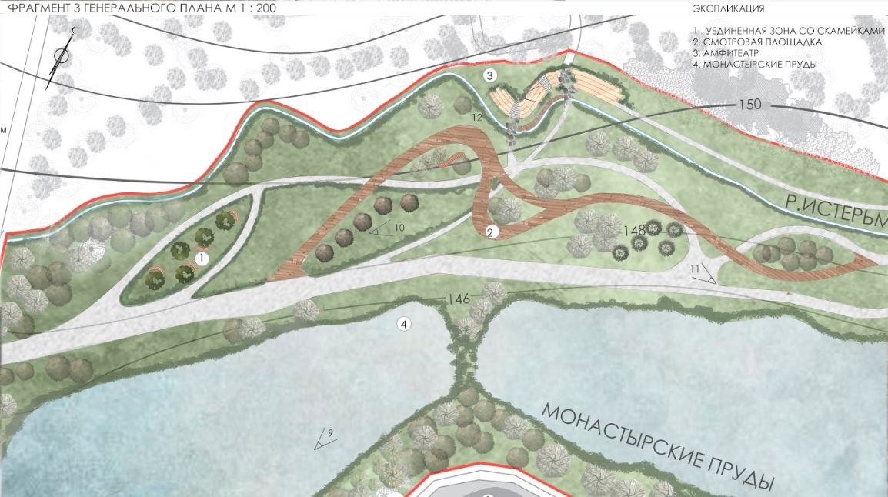
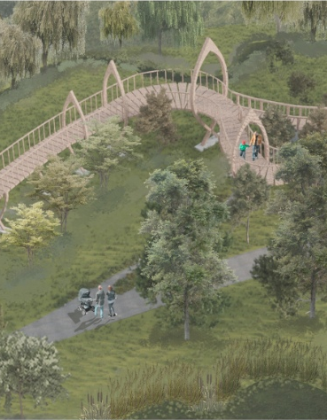
РАСКРЫТИЕ ЭСТЕТИЧЕСКОГО И СИМВОЛИЧЕСКОГО ПОТЕНЦИАЛА СКВОЗЬ СЕМАНТИКУ ФОРМЫ
ИХТИС представляет собой монограмму имени Христа: «Иисус Христос Божий Сын Спаситель». Ландшафтный маршрут, который одновременно разрабатывается в проекте как паломнический представлен очертаниями формы тела рыбы, что в свою очередь позволяет оставить семантический след, компилировать природу и ландшафтный элемент сквозь символику

Slide 25

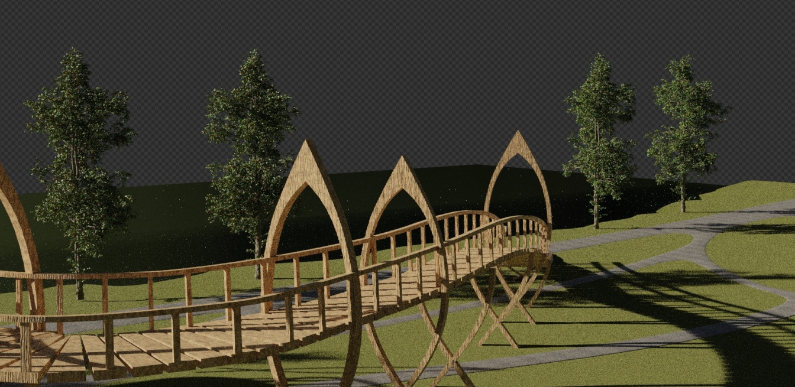
ПРИЕМ ПСИХОЛОГИЧЕСКОГО МАСШТАБА

Slide 26

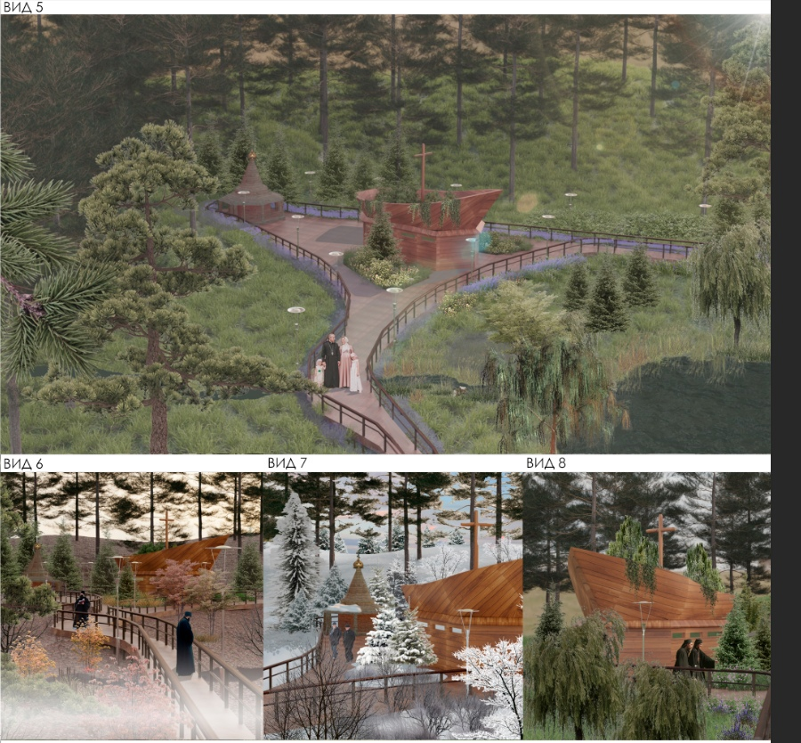
АКЦЕНТНЫЕ РЕШЕНИЯ
Прием композиции, заключающийся в подчеркивании, усилении одного из ее элементов. В изобразительном искусстве для этой цели используются разнообразные средства: ритм, контраст величин, тона, цвета, фактуры.

Slide 27
СПАСИБО ЗА ВНИМАНИЕ!
ВЫПОЛНИЛА:
СТУДЕНТКА 1-ГО КУРСА МАГИСТРАТУРЫ
ПО НАПРАВЛЕНИЮ « ЛАНДШАФТНАЯ АРХИТЕКТУРА»
ТИТОВА ИРИНА СЕРГЕЕВНА
РУКОВОДИТЕЛЬ :
ДОКТОР АРХИТЕКТУРЫ, ПРОФЕССОР ИЛЬВИЦКАЯ СВЕТЛАНА ВАЛЕРЬЕВНА
2023 год

